Slide 1
CEF haku 2016
Moni- ja yksivuotinen haku 13.10.2016-7.2.2017

Slide 3
Monivuotinen ohjelma
Haun budjetti 1 449,5 M€; yleinen haku 650 M€ ja koheesiomaat 849,5 M€

Slide 4
Ydinverkon solmukohdat
Selvityksiä, töitä ja / tai pilotteja
Liikennemuodon tai liikennemuotojen välisten pullonkaulojen ja/tai puuttuvien linkkien poisto kaupunkisolmukohdista lyhyellä, keskipitkällä tai pitkällä aikajänteellä
  Kaupunkien ohitustiet eivät ole tukikelpoisia ellei niihin liity liikenteellisiä näkökulmia kuten multimodaalit ja tehostuneet julkisen liikenteen palvelut.
Pullonkaulojen tai puuttuvien linkkien poisto TEN-T verkon liikenteen ja kaupunkiliikenteen välillä lyhyellä, keskipitkällä tai pitkällä aikajänteellä
Multimodaalisuutta parantavat konseptit (eri liikennemuotojen käyttö matkan aikana), erityisesti siirtymät henkilöautoliikenteestä julkiseen liikenteeseen, pyöräilyyn ja kävelyyn, siirtymät fossiilisista polttoaineista vaihtoehtoisiin polttoaineisiin ja tieturvallisuuden parantaminen. Esim.
  Julkisen liikenteen optimointi (kuten kaistajärjestelyin)
  polkupyörien ja niillä tapahtuvien kuljetuspalveluiden kehittäminen
  vaihtoehtoisten polttoaineiden infra ja palvelut, vähämeluisten ja vähähiilisten kuljetuskonseptit kaupungeissa / yhteydet pitkämatkaiseen liikenteeseen
  autojen yhteiskäyttö, julkisen tilan tehokkaampi käyttö yms.

Slide 5
Yksivuotinen ohjelma
Haun budjetti 440 M€; yleinen haku 190 M€ ja koheesiomaat 250 M€

Slide 6
Rajan ylittävät infrahankkeet
Rata- ja tieverkko sekä sisävesi
  Rata- ja tieverkon selvitykset ja työt, sisävesien osalta vain selvitykset (ei satamia koskevat)
  Selvitysten osalta erityisesti PPP
Puuttuvat linkit tai pullonkaulat kattavan verkon tai ydinverkon rajanylityspaikoilla, joita ei ole mainittu CEF Regulation liitteessä 1
  Liitteessä on mainittu korridorit (Venäjän raja–Hamina/Kotka–Helsinki–Turku/Naantali ja Tallinna–Helsinki) => Vainikkala ja Saimaan kanava ei ole mainittu
  Rataverkon osalta kahden jäsenmaan välisen yhteyden turvaaminen kolmannen maan kautta on myös tukikelpoista. Ylläpitoa ja asemarakennuksia ei tueta.
Sisävesiselvitysten osalta tuetaan mm. navigoinnin ja kapasiteetin parantamista, sulkujen kehittämistä, ympärivuotisen liikenteen kehittämistä. Satamia ei tueta.

Slide 7
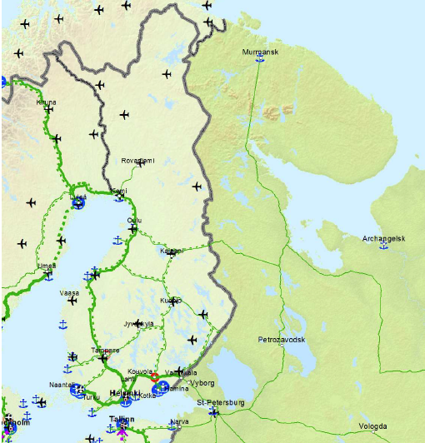
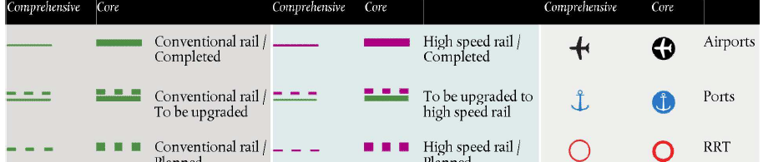
Rajan ylittävät yhteydet naapurimaihin
Priority open only to neighbouring countries, ns. third countries
  Rata- ja tieverkko sekä sisävesiselvitykset ja työt
    Budjettisyistä painotus selvityksissä
    Erityisesti sisävesiliikenteen navigaatio sekä rata- ja tiehankkeet, joiden tavoite on kestävä ja tehokas liikennejärjestelmä
  Ainoastaan hankkeet, jotka on esitetty Regulationin liitteessä III
  Saumatonta liikennettä rajalla edistävät selvitykset ja työt (rajavalvonta ja kontrolli), kuljetuskustannusten alentaminen, odotusajan vähentäminen, turvallisuuden parantaminen
Regulation, Annex III

